Slide 1
KELOMPOK 2
PREDIKSI PENJUALAN SUPERMARKET MENGGUNAKAN METODE SVM
REZA
SHERLY
WILLY
PERWIRA

Slide 2
Latar Belakang Masalah
Supermarket di Myanmar membutuhkan saran agar income meningkat, perlu melihat faktor – faktor antara lain :
Barang apa yang baik untuk dijual ?
Gender apa yang sering banyak melakukan transaksi ?
Tanggal berapa perlu dilakukan promosi, diskon, bazar dll ?
Kriteria harga yang perlu dikurangi agar penjualan meningkat ?
Cabang supermarket mana yang perlu diberikan stok lebih banyak ?

Slide 3
Perbandingan Metode
Metode SVM adalah metode yang biasanya digunakan untuk klasifikasi.
Metode Linear Regression adalah mempelajari hubungan antar-variabel dan memprediksi.
Metode KNN adalah klasifikasi suatu data berdasarkan data pembelajaran (train data sets), yang diambil dari k tetangga terdekatnya.
Metode Naive Bayes adalah metode yang digunakan untuk menjelaskan hubungan antara variabel dependen dan variabel independen dengan mempertimbangkan informasi awal.

Slide 4
Ruang Lingkup Masalah
02
03
04
Bagaimana penerapan metode SVM dalam prediksi data penjualan supermarket ?
01
Memvisualisasikan hasil penjualan
Metode manakah yang paling tepat dalam prediksi data penjualan supermarket ?
Bagaimana hasil prediksi data penjualan supermarket menggunakan metode SVM ?

Slide 5
ALGORITMA CODING
Mulai
Cleaning datasheet
Labeling
Hasil
Predict
Validation &
Score
Selesai

Slide 6
Penjelasan Coding (coding dibagi 4 orang) setelah selesai balik lagi ke slide berikutnya

Slide 7
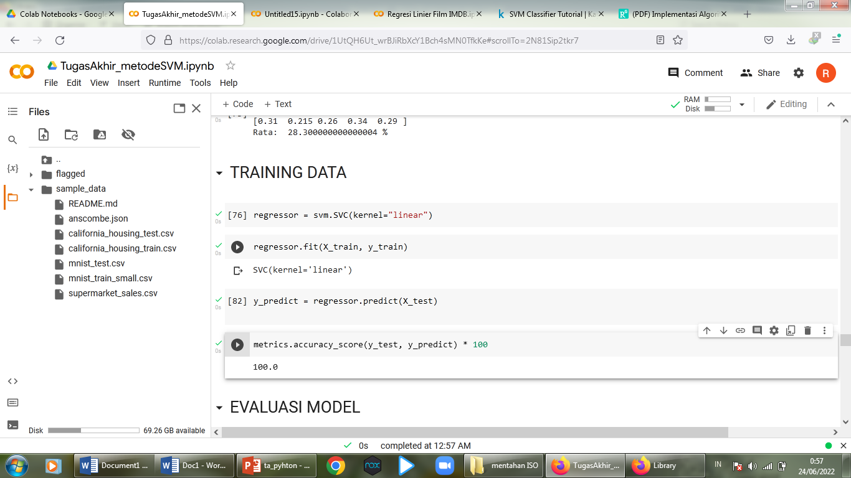
HASIL PREDIKSI
Score ada di rentangan (0%-100%). Semakin mendekati 100, semakin akurat model yang kita bangun.
Score yang kita peroleh memiliki akurasi sebesar 100% dan cukup akurat.

Slide 8
VALIDASI & SCORE
Dari beberapa metode yang kita coba berikut hasil scoring yang didapatkan :
SVM = 100 %
LINEAR = 81.25699038857223 %
KNN = 63.800000000000004 %
NAIVE = 28.300000000000004 %
Maka dapat disimpulkan bahwa dataset supermarket ini dapat dimaksimalkan dengan
Algoritma Support Vector Machine (SVM) dengan
Akurasi meencapai 100 %

Slide 9
Kesimpulan
Barang apa yang baik untuk dijual ? Health and beauty
Gender apa yang sering banyak melakukan transaksi ? Female
Tanggal berapa perlu dilakukan promosi, diskon, bazar dll ? 11-18 tiap bulannya, karena pada tanggal tersebut sudah mulai ada penurunan transaksi.
Kriteria harga yang perlu dikurangi agar penjualan meningkat ? Harga mahal
Cabang supermarket mana yang perlu diberikan stok lebih banyak ? naypitaw

Slide 10
DAFTAR PUSTAKA
Kaggle
https://www.kaggle.com/datasets/aungpyaeap/supermarket-sales
Buku
Brownlee, Jason. (2017). Deep Learning for Natural
Language Process, 1(1).
Jurnal
- Octaviani, P., Wilandari, Y. & Ispriyanti, D. (2014). Penerapan Metode Klasifikasi Support Vector Machine (SVM) Pada Data Akreditasi Sekolah Dasar (SD) Di Kabupaten Magelang. Jurnal Gaussian, 3(4), 811 - 820.
- Munawarah, R., Soesanto, O. & Faisal, M. (2016). Penerapan Metode Support Vector Machine Pada Diagnosa Hepatitis. Kumpulan jurnaL Ilmu Komputer (KLIK), 4(1).

